Slide 1
BIENVENUE EN TERMINALE
SPECIALITE

Slide 2
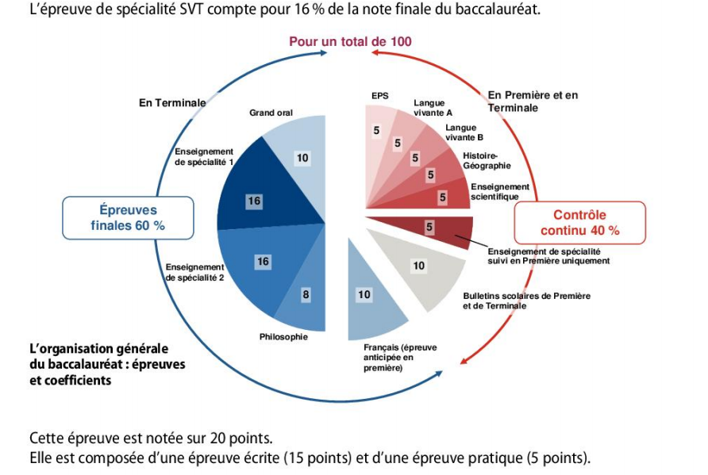
L’épreuve de spécialité SVT
https://www.education.gouv.fr/bo/20/Special2/MENE2001799N.htm

Slide 3
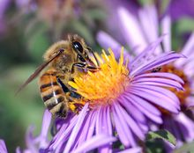
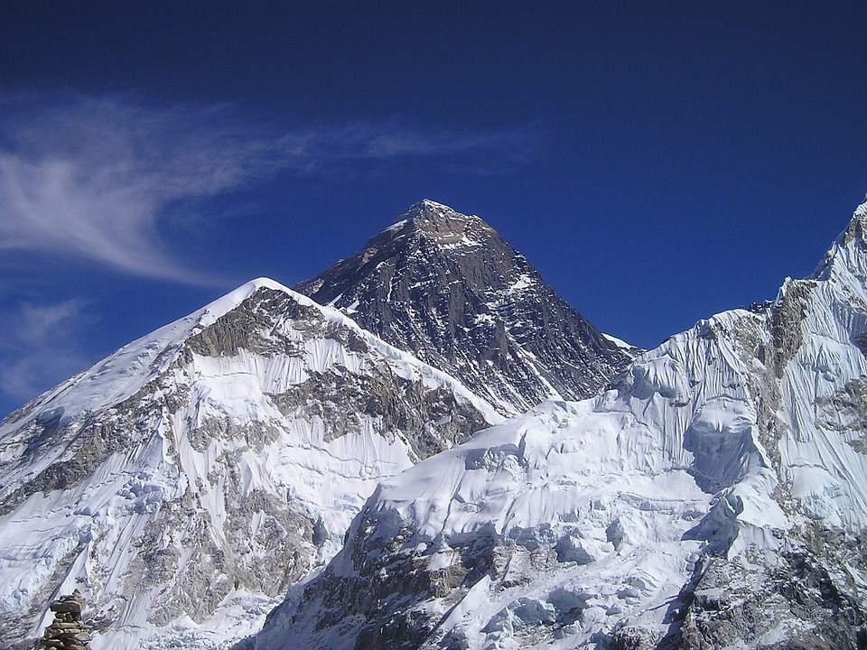
Epreuve terminale Enseignement de Spécialité SVT Mars 2021

Slide 4
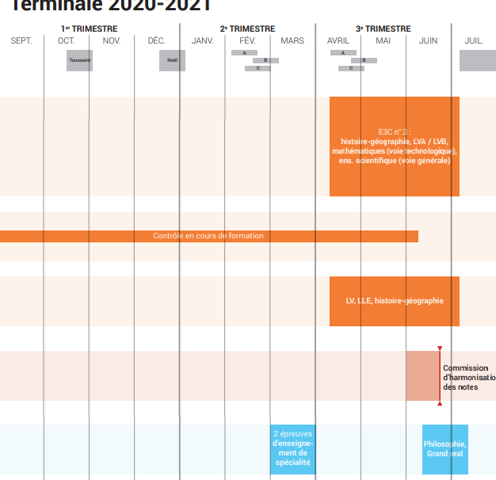

Slide 5
L'épreuve porte sur les compétences, connaissances, capacités et attitudes travaillés durant le cycle terminale ( 1ère et Terminale)
Les thématiques des sujets portent sur le programme de terminale et les compétences mobilisées sont celles du cycle terminal.

Slide 6
L’épreuve écrite
Durée : 3 heures 30
Notée sur 15 points
L'épreuve est constituée de deux exercices.
Exercice 1 (noté sur 6 ou 7 points) :
Le candidat rédige une synthèse argumentée répondant à une question scientifique posée. Le questionnement peut être accompagné d'un ou plusieurs documents. L'exercice permet d'évaluer la capacité du candidat à mobiliser des connaissances, à les organiser et à les exposer avec la syntaxe, le vocabulaire scientifique et tout mode de communication scientifique approprié.
Il appuie ainsi son exposé et argumente ses propos à partir d'expériences réalisées en classe , d'observations, d'exemples éventuellement issus du ou des documents proposés dans le sujet et de schéma(s).

Slide 7
L’épreuve écrite
Durée : 3 heures 30
Notée sur 15 points
L'épreuve est constituée de deux exercices.
Exercice 2 (noté sur 8 ou 9 points) :
Pratiquer un raisonnement scientifique pour résoudre un problème posé. Le candidat est évalué sur sa capacité à pratiquer une démarche scientifique à partir de l’exploitation d’un ensemble de documents et en mobilisant ses connaissances.
Le questionnement amène le candidat à :
choisir une démarche de résolution du problème posé et à l'exposer
analyser les documents fournis et intégrer leur analyse
Apporter des connaissances acquises
structurer et rédiger correctement son raisonnement

Slide 8
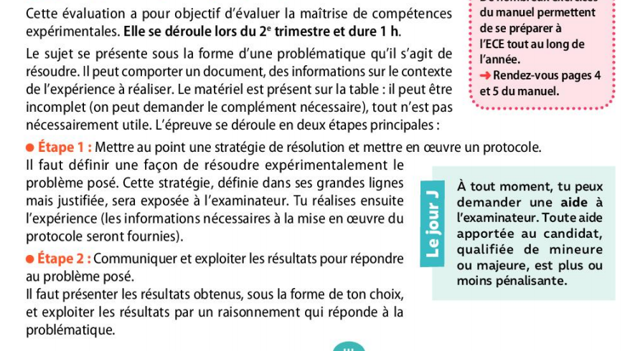
L’épreuve pratique
Durée : 1 heure
Notée sur 5 points
L'évaluation des compétences expérimentales se déroule au cours du second trimestre pendant la période de l'épreuve écrite de spécialité (au mois de Mars).
Le calcul de la note se fait sur 20 points ramenée à une note sur 5 pour compléter la note de l'épreuve écrite sur 15.
banque nationale de sujets ECE sur « eduscol » :
http://eduscol.education.fr/cid58536/serie-s.html

Slide 9
Le programme de la spécialité SVT en terminale

Slide 10
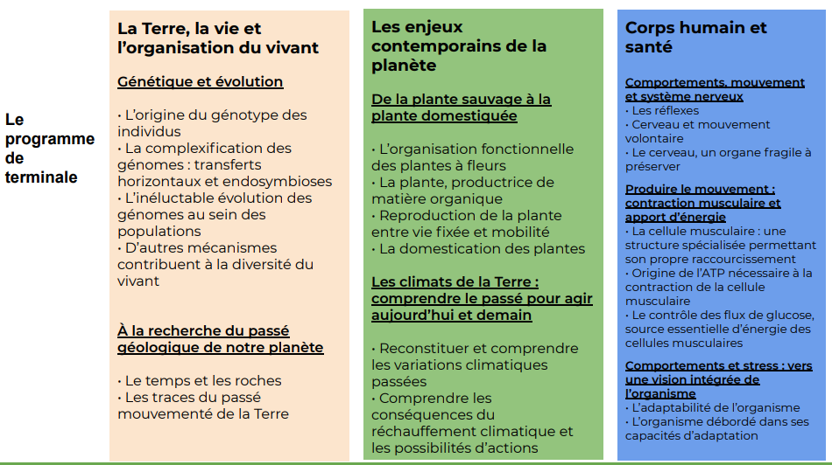
Parties non concernées par l’épreuve écrite – traitées après, supports d’entrainement pour le grand oral et évaluées en contrôle continu.

Slide 11
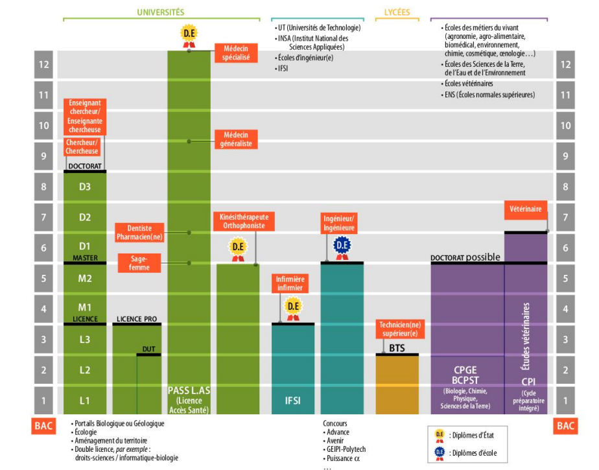

Slide 12
Un classeur avec des intercalaires ou un cahier 24x32 : ils sont préférés aux trieurs !
Stylos (rouge, bleu, noir, vert), crayon à papier et gomme, règle, colle, surligneur et quelques crayons de couleur + feutres (basiques), effaceur ou « blanc »...
Des feuilles :
blanches
papier millimétré
à grand carreaux (simples et doubles)
Blouse (lorsqu’elle sera demandée).
Des pochettes transparentes pour ceux qui ont un classeur.
Une clef USB et des écouteurs, tablette de la région (livre de SVT).
Reprendre vos fiches méthodes distribuées en seconde/première spé.

Slide 13
Avoir été absent pour raison valable n’est pas un problème, mais revenir en classe sans avoir rattrapé le cours peut en être un !
Il est donc vivement conseillé de rattraper la séance manquée AVANT de revenir en classe
🡪 Binôme de rattrapage – Dossiers partagés sur l’ENT – cahier de texte de Pronote -message sur ma boite mail ENT ...les réseaux sociaux avec vos camarades… faites au mieux !

Slide 14
Un programme chargé ! le travail doit être sérieux, rigoureux, régulier… Bien organiser, planifier son travail. Me le dire très vite si des problèmes de compréhension persistent. Apprendre son cours régulièrement, se faire des fiches de cours, refaire les exercices corrigés en classe, faire des exercices supplémentaires, revoir ses contrôles…
L’évaluation au cours de l’année : des contrôles communs, des devoirs maison, et des contrôles (3 minimum / trimestre)… de type BAC uniquement bien sur ! Des TP « type ECE » qui seront notés parfois.

